Slide 1
Chapitre 2
Les dipôles électriques linéaires

Slide 2
I- Généralités.
1.1 Définition d’un dipôle.
On appelle dipôle électrique un dispositif électrique quelconque relié à l’extérieur par deux bornes (A et B par exemple…)
Un dipôle est linéaire si la tension u et le courant i sont liés par une équation différentielle linéaire à coefficients constants. (notion étudiée en math ultérieurement)
Ex de dipôle non-linéaire : la diode, l’amplificateur opérationnel, le transistor…
Ex de dipôle linéaire : la résistance, la bobine, le condensateur etc….

Slide 3
1.2 Classification des dipôles.
On distingue deux types de dipôles :
* Les dipôles PASSIFS ou RECEPTEURS, qui reçoivent de l’énergie du milieu extérieur.
* Les dipôles ACTIFS ou GENERATEURS, qui fournissent de l’énergie au milieu extérieur.
Le dipôle passif ne peut pas mettre lui-même les charges en mouvement ; lorsqu’il est dans un circuit il reçoit de l’énergie électrique qu’il transforme en chaleur.

Slide 4

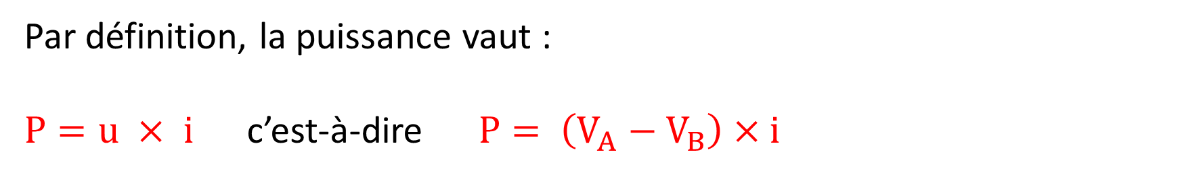
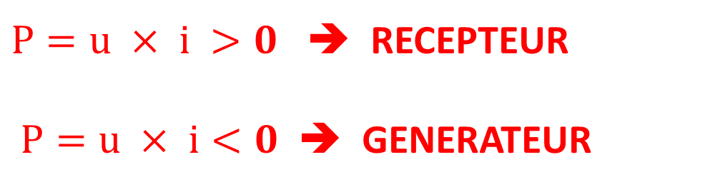
1.3 Puissance reçue par un dipôle.
Orientons le dipôle de A vers B ;
Par définition, la puissance vaut :
$P=u × i$ c’est-à-dire $P= \left(V_{A}−V_{B}\right)×i$
P en Watt (W)
2 cas :
$P=u × i >0$ ➔ RECEPTEUR
$P=u × i<0$ ➔ GENERATEUR

Slide 5

1.4 Energie reçue par un dipôle.
L’énergie dissipée dans le dipôle est définie par $E=P×t$
Avec P la puissance électrique (en W) et t la durée d’utilisation du dipôle (en s) ,
E l’énergie en Joules (J)
2 cas :
E > 0 : Le dipôle reçoit de l’énergie : c’est un RECEPTEUR.
E < 0 : Le dipôle cède de l’énergie : c’est un GENERATEUR.

Slide 6

1.5 Orientation des grandeurs u et i.
Ces résultats impliquent qu’on oriente en sens inverse le courant dans le dipôle et la différence de potentiel à ses bornes.
Fléchage de référence à adopter :
Dans les différents cas ci-dessous, déterminez si D est un récepteur ou bien un générateur !
i = 2 mA
U = 5V
i = - 2 mA
U = 5V
Exemple 1 :
i = 2 mA
U = - 5V

Slide 7
Exemple 2 : attention l’orientation est différente !
i = 2 mA
U = 5V
i = - 2 mA
U = 5V
i = 2 mA
U = - 5V

Slide 8
II- Caractéristique d’un dipôle.
2.1 Méthode d’étude des caractéristiques.
Afin d’étudier expérimentalement les propriétés d’un dipôle, on peut faire varier la tension u à ses bornes et mesurer les valeurs des intensités i correspondant aux différentes valeurs de u.
courbe u = f(i) ⇔ caractéristique tension-courant du dipôle
courbe i = f(u) ⇔ caractéristique courant-tension du dipôle
Montage :

Slide 9
V
I
Dipôle à étudier
Dipôle à étudier
U
A
Source de tension
réglable
Résistance de protection
Le dipôle doit être alimenté sous une tension continue réglable que l’on mesure à l’aide d’un voltmètre ; l’intensité correspondante est mesurée par l’ampèremètre.

Slide 10
2.2 Dipôles résistifs.
Les caractéristiques u = f(i) et i = f(u) sont linéaires.
Les valeurs algébriques de u et de i sont définies ainsi :
caractéristiques (partie expérimentale en TP)
u = f(i)
i = f(u)

Slide 11
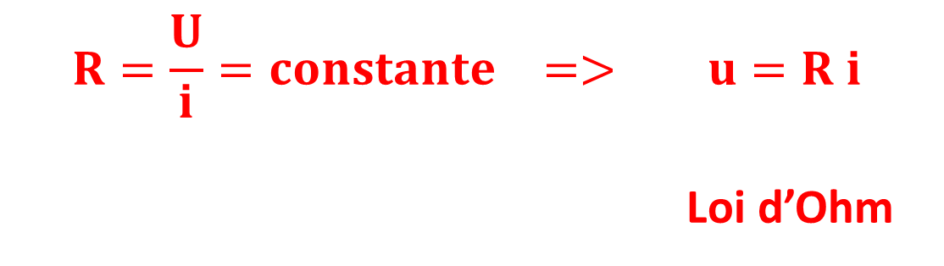
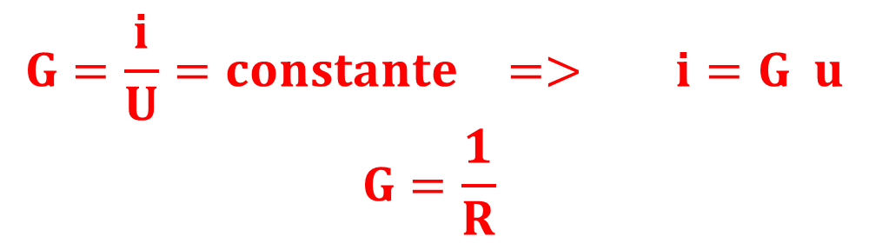
La résistance est la pente de la caractéristique u = f(i)
$$R=\frac{U}{i}=constante => u=R i$$
Loi d’Ohm
La conductance est la pente de la caractéristique i = f(u)
$$G=\frac{i}{U}=constante => i=G u$$
$$G=\frac{1}{R}$$
Déterminez les unités de chacune de ces grandeurs :

Slide 12
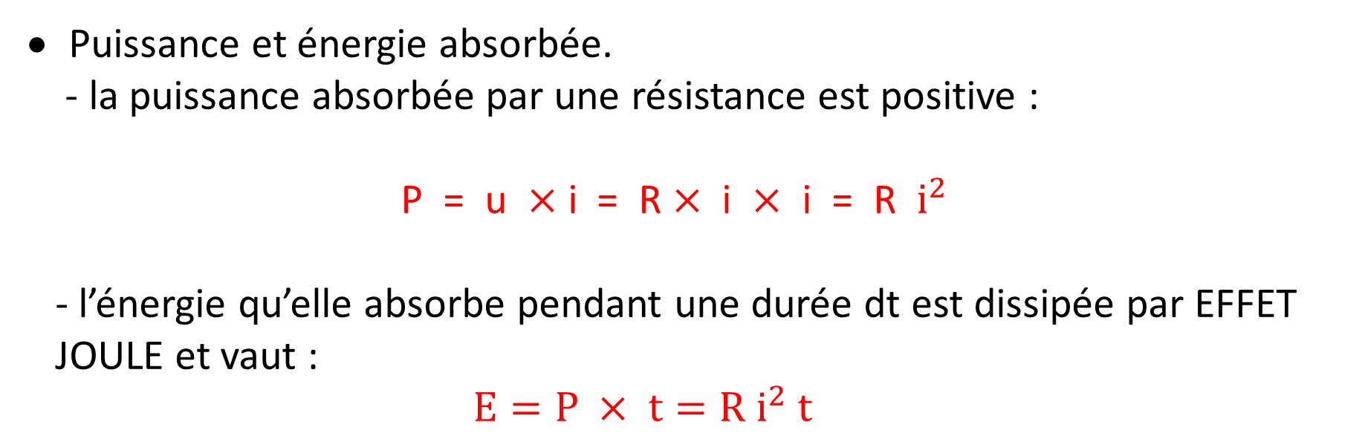

Tout dipôle passif, linéaire et symétrique obéit à la loi d’OHM :
$$u=R i$$
Un tel dipôle est appelé : conducteur ohmique ; il est caractérisé par sa résistance R exprimée en Ohm.
Puissance et énergie absorbée.
- la puissance absorbée par une résistance est positive :
$$\text{P}\text{ = }\text{u} ×\text{i}\text{ = }\text{R}× \text{i} × \text{i}\text{ = }\text{R} i^{2}$$
- l’énergie qu’elle absorbe pendant une durée dt est dissipée par EFFET JOULE et vaut :
$E=P × t=R i^{2} t$

Slide 13
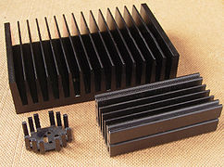
EFFET JOULE :
C’est la transformation d’énergie électrique en énergie thermique au sein du milieu conducteur parcouru par un courant. Ce phénomène est assimilable à un frottement mécanique provoquant un échauffement.
L’effet Joule intervient dans les appareils électriques chauffants (convecteurs, fours, séchoirs …).
Dans les lampes à incandescence, l’énergie électrique est transférée au milieu extérieur sous forme de chaleur et d’énergie rayonnante. Mais dans la majorité des circuits électriques, il correspond à une perte d’énergie. Dans d’autres cas, cet effet entraîne un fonctionnement moins efficace des composants (ex : microprocesseurs en informatique) et on cherche à le limiter au maximum grâce à l’utilisation de radiateur et ventilateur sur les composants pour évacuer la chaleur.

Slide 14
Pour tout conducteur ohmique, il existe une limite d’intensité I_{max} au-delà de laquelle la puissance reçue est trop importante et l’énergie ne peut plus être évacuée rapidement, par effet Joule. Le conducteur ohmique s’échauffe fortement, ce qui provoque sa destruction. Les constructeurs indiquent la valeur de la résistance R et la puissance maximale admissible, dite puissance nominale P_{max}.
Par exemple : R = 100Ω, ¼ W
Exercice : Une résistance porte les indications suivantes : 18Ω, ¼ W
Calculer l’intensité et la tension maximales pouvant être supportées par ce dipôle.

Slide 15

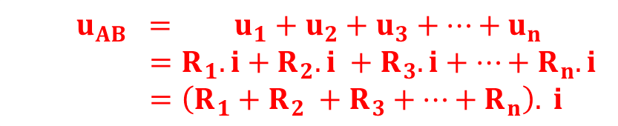
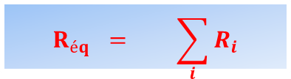
2.4 Associations de dipôles résistifs.
Il est souvent possible de simplifier un circuit en remplaçant par un dipôle équivalent, une association de dipôles du même type.
a- Association en série de résistance.
$$u_{AB} = u_{1}+u_{2}+u_{3}+…+u_{n}$$
$$=R_{1}.i+R_{2}.i +R_{3}. i+…+R_{n}.i$$
$$=\left(R_{1}+R_{2} +R_{3}+…+R_{n}\right). i$$
$$u_{AB} = R_{éq}. i$$
$$R_{éq} = \sum_{i}{R_{i}}$$

Slide 16
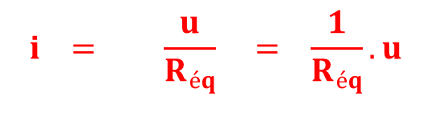
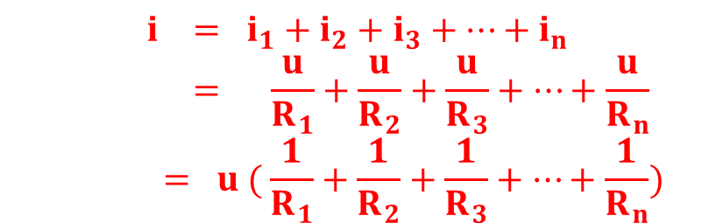
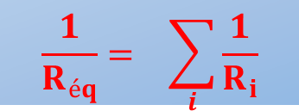
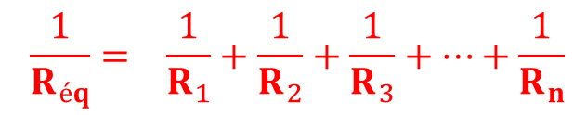
b- Association en parallèle de résistance.
$$i = i_{1}+i_{2}+i_{3}+…+i_{n}$$
$$= \frac{u}{R_{1}}+\frac{u}{R_{2}}+\frac{u}{R_{3}}+…+\frac{u}{R_{n}}$$
$$= u ( \frac{1}{R_{1}}+\frac{1}{R_{2}}+\frac{1}{R_{3}}+…+\frac{1}{R_{n}})$$
$$i = \frac{u}{R_{éq}} = \frac{1}{R_{éq}}.u$$
$$\frac{1}{R_{éq}}= \frac{1}{R_{1}}+\frac{1}{R_{2}}+\frac{1}{R_{3}}+…+\frac{1}{R_{n}}$$
$$\frac{1}{R_{éq}}= \sum_{i}{\frac{1}{R_{i}}}$$

Slide 17
c- applications :
Exprimer la résistance équivalente R_{éq} à trois résistances R₁, R₂ et R₃ associées en série.
Exprimer la résistance équivalente R_{éq} à deux résistances R₁ et R₂ associées en parallèle.
Exprimer la résistance équivalente R_{éq} à trois résistances R₁, R₂ et R₃ associées en parallèle.
Vous disposez uniquement de résistances d’une valeur de 100 Ω :
Comment les associer pour obtenir une valeur de résistance équivalente la plus petite possible ?
Comment les associer pour obtenir une valeur de résistance équivalente la plus grande possible ?
Exercice 1 moodle

Slide 18
III- Dipôles générateurs.
Générateur de tension idéal ou parfait.
Un générateur de tension idéal est un dipôle qui maintient entre ses bornes une différence de potentiel (ddp) u constante, notée e.
Cette ddp est indépendante du courant qui le traverse, e s’appelle la force électromotrice
du générateur (fem).
e est cste quelque soit i
Placer e sur le graphe
Caractéristique : Droite parallèle
à l’axe horizontal.

Slide 19
Représentation :
exemples : les accumulateurs, les dispositifs électroniques avec amplificateurs opérationnels dont des sources très proche de la source idéale de tension. Par contre, les piles ordinaires s’éloignent du modèle du générateur parfait.

Slide 20
b- Générateur réel de tension
On le représente par l’association d’une source idéale en série avec une résistance.
caractéristique : C’est une droite de coefficient directeur négatif coupant l’axe Oy en e (fem) et l’axe Ox en icc (courant de court-circuit).
e = c’est la tension à vide (fem) lorsque i=0
icc = c’est le courant de court-circuit lorsque u = 0
Placer e et icc sur le graphe :
La résistance interne du générateur correspond à l’opposé du coefficient directeur de la caractéristique.
r = - (coeff directeur)

Slide 21
représentation :
différents cas :
Pour chacune de ces représentations savoir écrire la loi d’Ohm associée.
Ne pas apprendre par cœur ces 4 relations : connaître la méthode pour les écrire sans erreur !

Slide 22




$$u_{AB}=e+ri$$
$$u_{AB}=+e−ri$$
$$u_{AB}=−e+ri$$
$$u_{AB}=−e−ri$$

Slide 23
Exercice d’application.
Cet exemple est simple et très classique :
Dans la portion de circuit ci-dessous, déterminer la tension entre les points A et B de deux manières différentes. En déduire l’expression du courant I dans le circuit.
Données : E = 30 V ; R₁ = 2Ω, R₂ = 8Ω

Slide 24
Solution :

Slide 25

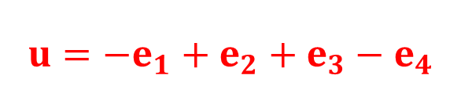
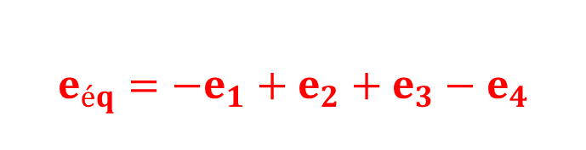
c- Association en série de générateurs de tension.
Regarder le sens de la flèche de droite par rapport aux sens des flèches de gauche !
$$u=−e_{1}+e_{2}+e_{3}−e_{4}$$
$$u=e_{éq}$$
$$e_{éq}=−e_{1}+e_{2}+e_{3}−e_{4}$$
Les fem s’additionnent algébriquement

Slide 26
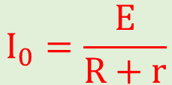
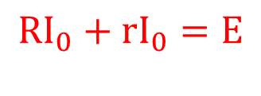


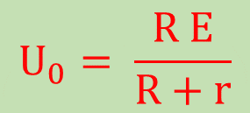
IV- point de fonctionnement d’un circuit.
Lorsqu’un dipôle est intégré à un circuit électrique, on veut déterminer la tension à ses bornes et le courant
le traversant. On peut déterminer ces grandeurs (U₀,I₀) par le calcul ou bien à l’aide des caractéristiques.
par le calcul :
$$U_{0}=RI_{0} et$$
$$U_{0}=E −rI_{0}$$
$$RI_{0}=E −rI_{0}$$
donc
$$RI_{0}+rI_{0}=E$$
$$I_{0}=\frac{E}{R+r}$$
et
$$U_{0}= \frac{R E}{R+r}$$
Par conséquent

Slide 27
graphiquement:
Caractéristique de la résistance R
E
Point de fonctionnement
U₀
Caractéristique du générateur
Ord à l’origine E
Pente (-r)
I₀
En superposant les deux caractéristiques (générateur et résistance)
on obtient le point de fonctionnement qui correspond à l’intersection des deux droites, il détermine la tension aux bornes du dipôle et le courant le traversant.
Exercice 2 moodle

Slide 28



La tension électrique aux bornes d’une batterie nickel-cadmium est de 1,18 V quand elle débite une intensité de 100 mA.
Cette tension chute à 1,10 V lorsque l’intensité débitée est de 500 mA. Calculer la tension à vide E et la résistance interne r de cet accumulateur.
$$U=E −rI$$
$$1,18=E −0,1 r$$
$$1,10=E −0,5 r$$
Montrer que r = 0,2𝛺 et E = 1,20V

Slide 29
Fiche résumé du chapitre 2
Faites votre résumé du chapitre 2 sur cette page. Vous rappellerez les concepts importants et les formules vues. Cette synthèse vous servira pour la mémorisation du cours. Posez ensuite toutes vos questions par écrit pour en discuter en cours.

